Slide 1
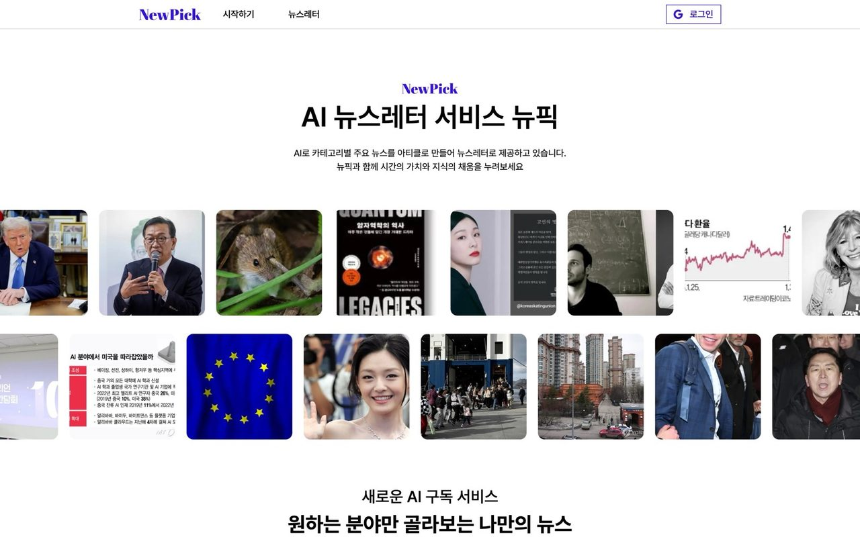
NewPick
관심 분야만 골라 AI 가 요약해 주는 맞춤형 뉴스레터 서비스
프로그래머스 데브코스 최종 프로젝트 · 2024.12 – 2025.02 (6주) · 5인 팀
Next.js 15 · React 19 · TypeScript · NestJS · Prisma · MySQL · OpenAI API
Notes:
안녕하세요. 지금 보시는 프로젝트는 프로그래머스 데브코스 최종 프로젝트로 만든 뉴픽입니다. 관심 있는 분야만 고르면 그 분야의 최신 뉴스를 모아 AI 가 요약한 뉴스레터를 보내 주는 서비스로, 5인 팀이 6주 동안 만들었습니다.

Slide 2
02
홈 — 뉴스는 많고 읽을 시간은 부족합니다
IT · 정치 · 경제 · 사회 · 생활 · 세계 여섯 분야 가운데 관심 분야를 고르면, 그 분야의 뉴스만 모아 요약해 보여 줍니다.
Notes:
홈 화면입니다. 분야는 IT, 정치, 경제, 사회, 생활, 세계 여섯 가지이고, 관심 분야를 고르면 그 분야의 최신 뉴스를 모아 요약한 뉴스레터를 보여 줍니다. 프론트엔드는 Next.js, 백엔드는 NestJS 와 Prisma 로 만들었습니다.

Slide 3
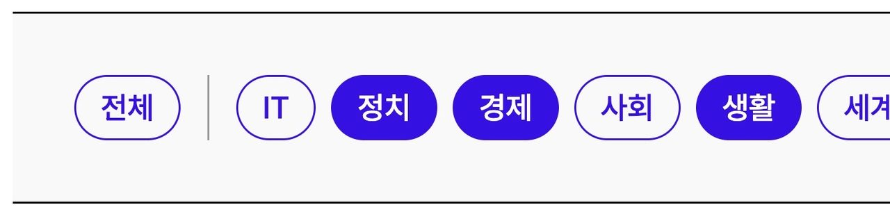
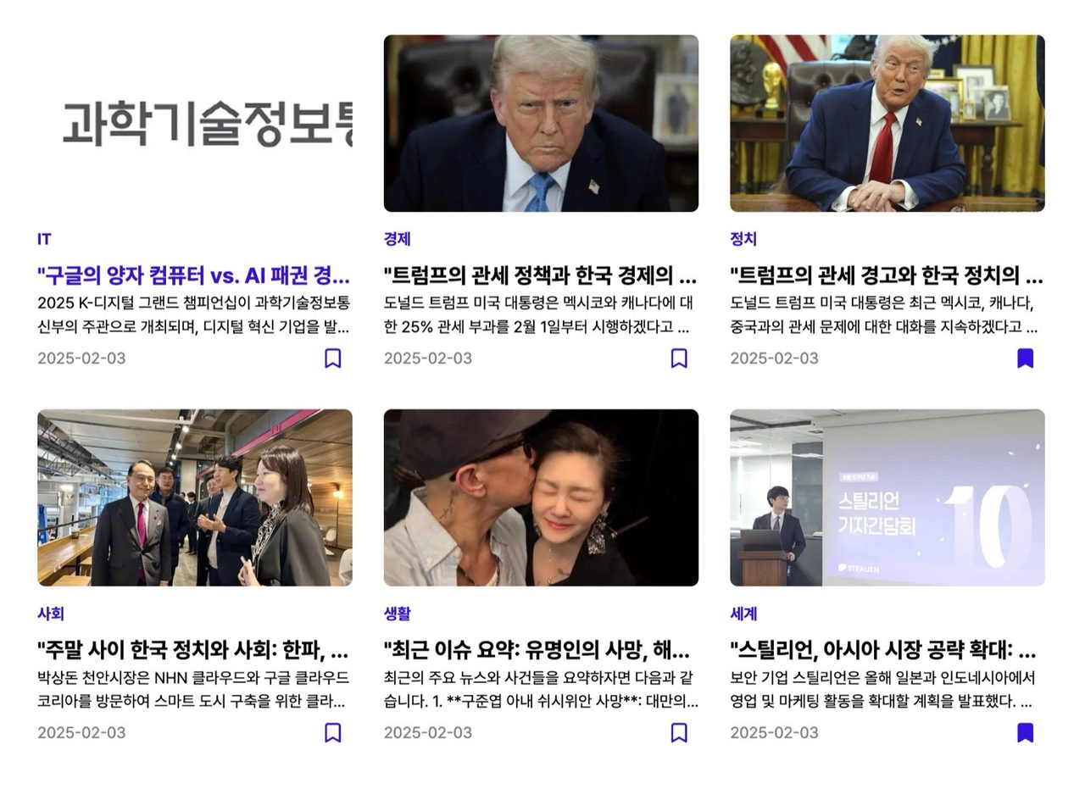
03
카테고리별 뉴스레터와 상세 기사
카테고리별 목록과 상세 페이지. 상세에서는 관련 기사를 링크 미리보기 카드로 보여 줍니다.
Notes:
카테고리별 뉴스레터 목록과 상세 페이지입니다. 상세에서는 요약의 근거가 된 관련 기사를 링크 미리보기 카드로 함께 보여 주고, 북마크와 조회수, 다크 모드와 모바일 반응형까지 지원합니다.

Slide 4
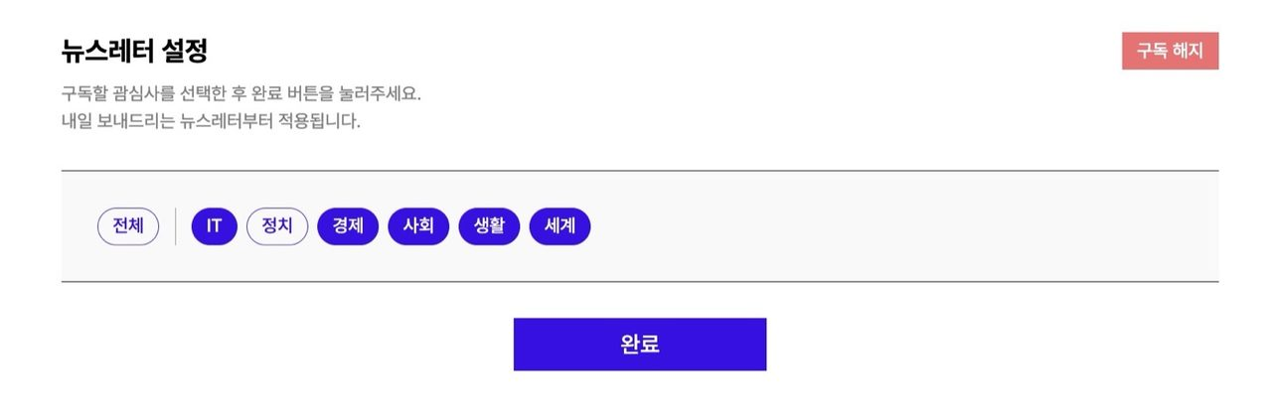
04
구독 관리와 AI 뉴스레터 체험
관심 분야를 골라 구독하고 마이페이지에서 켜고 끕니다. 가입하지 않아도 관심 분야를 골라 AI 요약을 미리 받아 볼 수 있습니다.
Notes:
구독 관리 화면입니다. 관심 분야를 골라 구독하면 마이페이지에서 오늘의 뉴스레터를 보고 구독을 켜고 끌 수 있습니다. 가입하지 않은 방문자도 관심 분야를 골라 AI 요약을 미리 받아 볼 수 있게 체험 기능을 두었습니다.

Slide 5
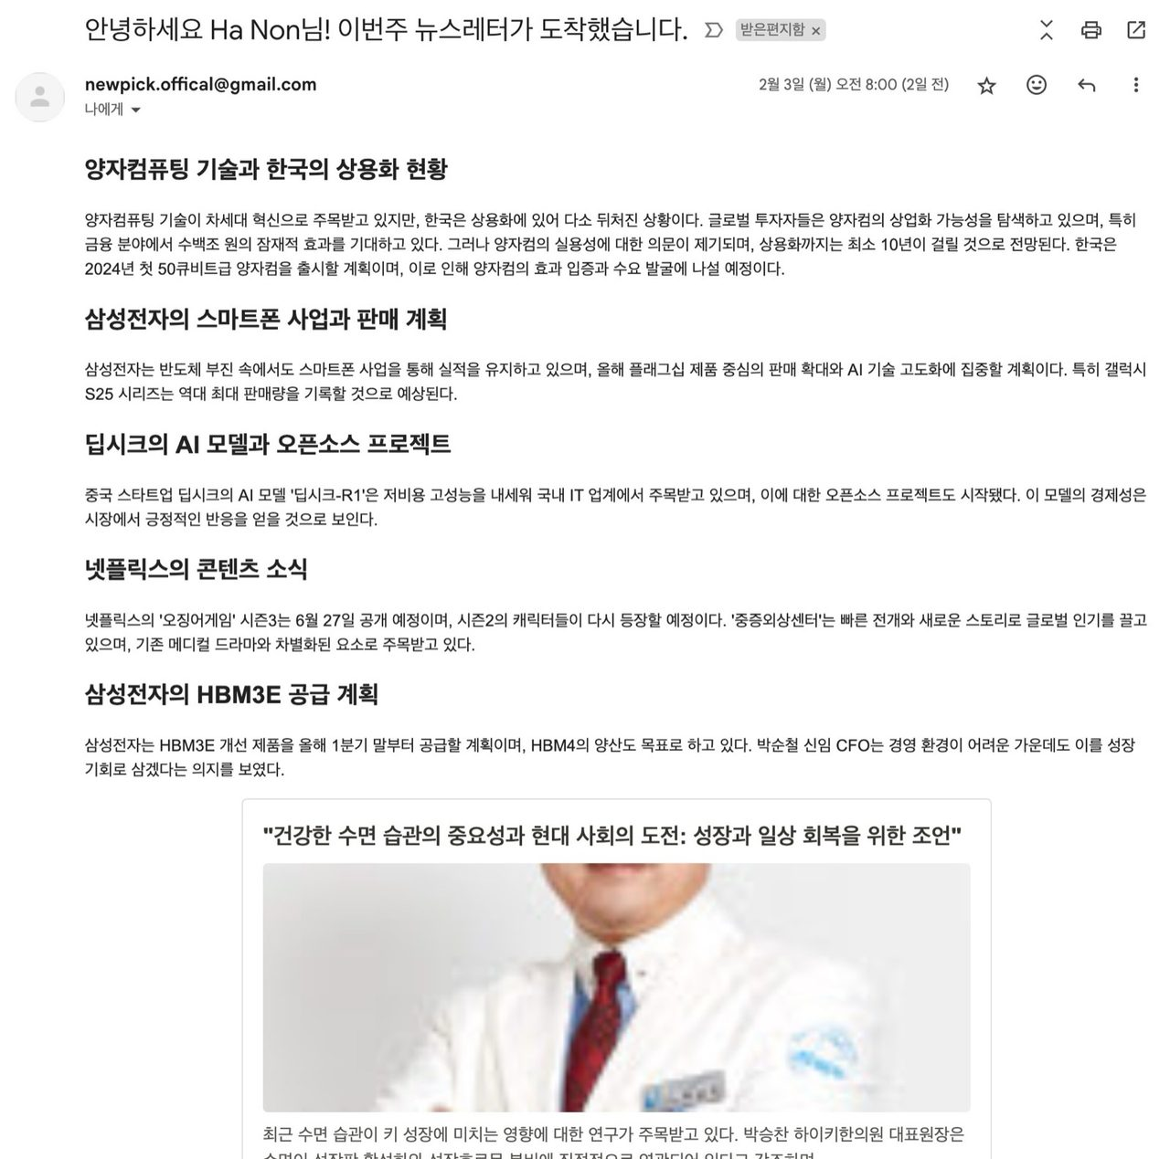
05
매일 아침 수집, 매주 월요일 발송
서버가 매일 아침 뉴스를 수집해 OpenAI 로 요약합니다.
매주 월요일 구독자에게 이메일로 발송합니다.
웹에서는 같은 내용을 카테고리별 뉴스레터로 봅니다.
Notes:
발송 흐름입니다. 서버가 매일 아침 뉴스를 수집해 OpenAI 로 요약하고, 매주 월요일 구독자에게 이메일로 보냅니다. 웹에서는 같은 내용을 카테고리별 뉴스레터로 볼 수 있습니다.

Slide 6
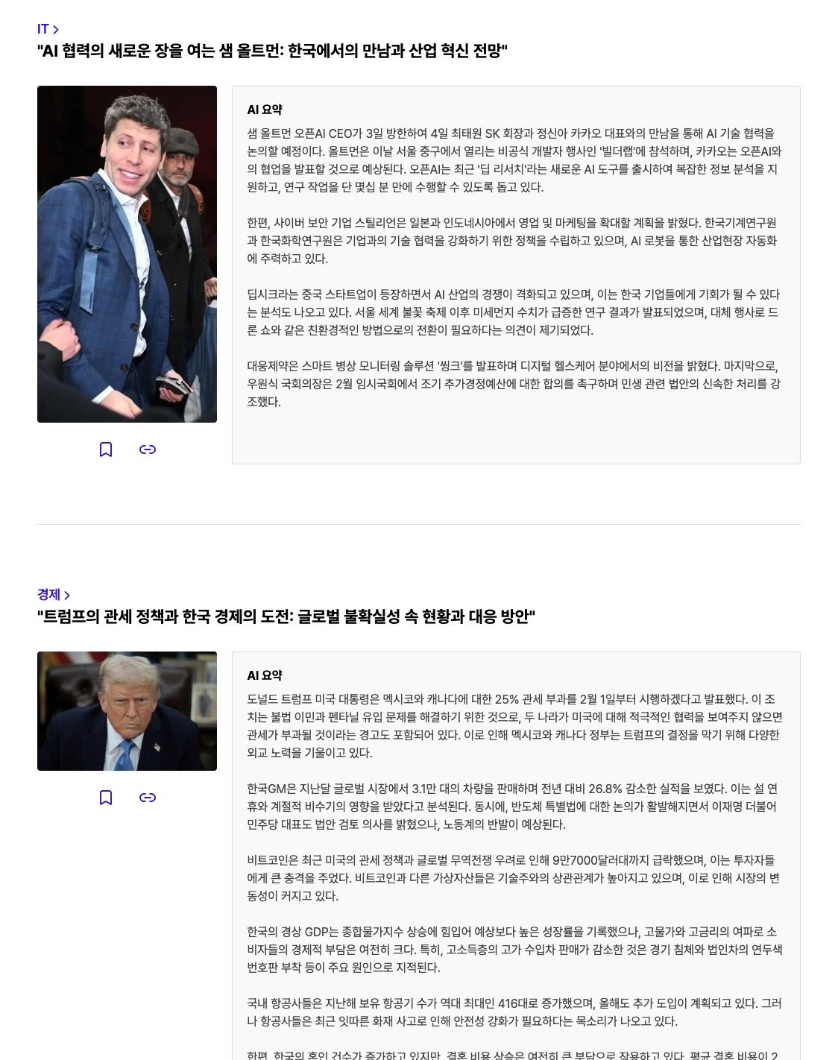
06
맡은 일 — 기획 · 인증 · API 연동 · 릴리스
React 로 시작한 프로젝트를 Next.js 로 전환하고 레이아웃 · 공통 컴포넌트 뼈대를 만들었습니다.
Google 로그인부터 접근 제한, 리다이렉트 방식 전환까지 인증 흐름을 맡았습니다.
구독 · AI 체험 · 조회수 · 사용자 API 모듈을 만들고 화면을 실제 데이터에 연결했습니다.
릴리스 PR 을 맡아 v1.0.0 부터 v1.3.7 까지 21개 버전을 배포했습니다.
Notes:
제가 맡은 일입니다. 프로젝트를 Next.js 로 전환하고 인증 흐름과 API 연동을 맡았으며, 프론트엔드 커밋의 약 75% 를 담당했습니다. 릴리스 PR 을 맡아 3주 동안 21개 버전을 배포했습니다. 들어 주셔서 감사합니다.

